Slide 1


<PEMROGRAMAN JARINGAN>
PERTEMUAN KE-4 – BAHASA PEMROGRAMAN PHYTON
PROGRAM STUDI INFORMATIKA
UNIVERSITAS GUNADARMA

Slide 2
01
REVIEW BAHASA PEMROGRAMAN PHYTON

Slide 3

Bahasa Pemrograman Phyton
Python adalah bahasa pemrograman tingkat tinggi yang mudah dipelajari dan serbaguna.
Diciptakan oleh Guido van Rossum pada tahun 1991.
Fokus pada kesederhanaan sintaks dan keterbacaan kode.
🗣️ “Kode Python mudah dibaca seperti bahasa manusia.”

Slide 4
Ciri dan Karakteristik Phyton
Sintaks sederhana dan jelas
Bahasa interpreted (tidak perlu dikompilasi)
Cross-platform (bisa dijalankan di Windows, Linux, MacOS)
Mendukung pemrograman berorientasi objek (OOP)
Memiliki banyak library bawaan

Slide 5
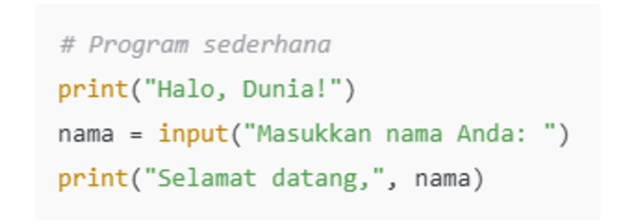
Struktur Dasar Program Phyton
Python tidak menggunakan tanda kurung kurawal {}, tapi menggunakan indentasi (spasi/tab) untuk blok kode.

Slide 6
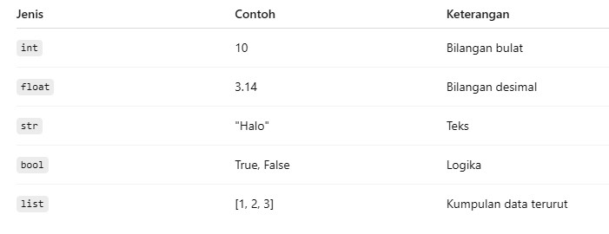
Tipe Data Utama pada Phyton

Slide 7
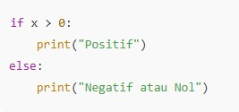

Struktur Kontrol Dasar pada Phyton
Percabangan digunakan untuk mengambil keputusan berdasarkan kondisi tertentu (benar atau salah), terdiri dari if, if else, if elif else, nested if,
Perulangan digunakan untuk menjalankan blok kode secara berulang, terdiri dari for dan while.

Slide 8
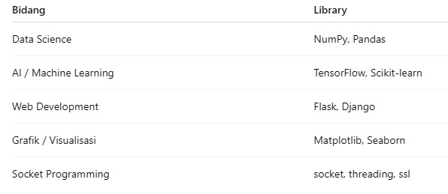
Library Populer pada Phyton
Library (pustaka) pada Python adalah kumpulan modul, fungsi, dan kode siap pakai yang dibuat untuk mempermudah pengembangan program.

Slide 9
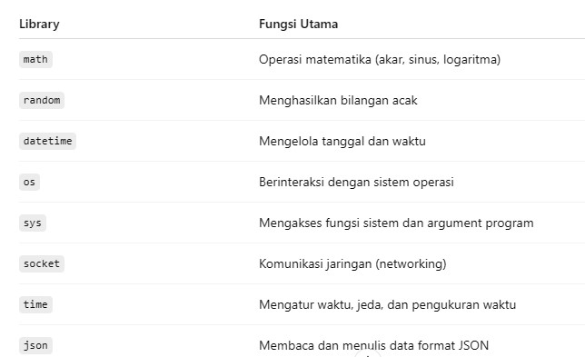
Library Populer pada Phyton
1. Library Bawaan (Built-in Libraries)
Library yang sudah tersedia otomatis saat kita menginstal Python, tanpa perlu diunduh lagi.

Slide 10
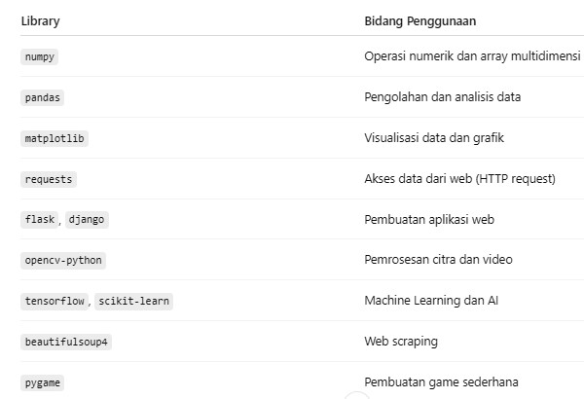
Library Populer pada Phyton
2. Library Eksternal (External / Third-Party Libraries)
Library yang harus diinstal terlebih dahulu menggunakan manajer paket Python bernama pip.

Slide 11
Kelebihan Phyton
Mudah dipelajari untuk pemula
Cocok untuk berbagai bidang : Data Science, Artificial Intelligence (AI),Web Development, Internet of Things (IoT), Otomasi sistem, Otomasi jaringan, Analisis Data Jaringan, Keamanan Siber, dan Komunikasi Socket.
Komunitas besar dan dokumentasi lengkap

Slide 12
02
Library untuk
Socket Programming

Slide 13
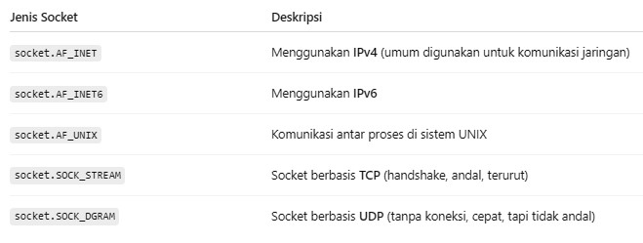
Jenis-jenis Socket
Python menyediakan beberapa jenis socket, tergantung pada domain dan tipe protokolnya:

Slide 14
Library Socket
Library socket adalah modul bawaan Python yang digunakan untuk komunikasi jaringan antara dua komputer (atau proses) melalui protokol TCP/IP.
Dengan socket, kita bisa membuat:
1. Server (yang menunggu koneksi)
2. Client (yang menghubungkan diri ke server)
Socket memungkinkan pertukaran data antara dua endpoint jaringan — disebut socket endpoint — yang diidentifikasi oleh alamat IP dan port number.

Slide 15
Library Socket
Library (modul) yang sering digunakan dalam socket programming di Python
1. socket
Fungsi utama: Modul inti untuk membuat komunikasi jaringan (TCP/UDP) di Python.Digunakan untuk:
Membuat server dan client socket
Mengirim dan menerima data melalui jaringan
Menentukan alamat IP dan port

Slide 16
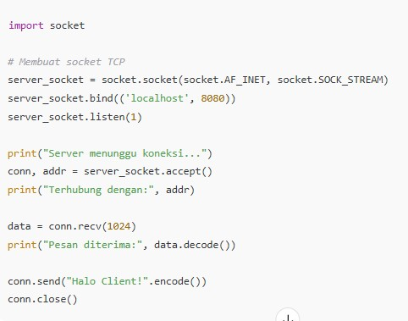
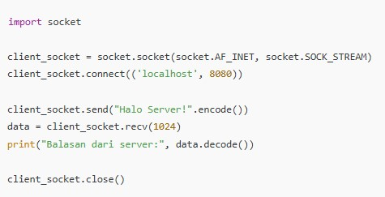
Library Socket
Program Server TCP dengan Python
socket library)
server.py
Untuk menguji koneksi:
client.py

Slide 17
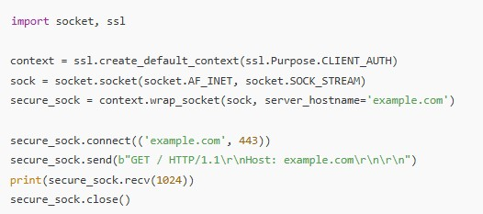
Library Socket
2. ssl (Secure Sockets Layer)
Fungsi utama: Menyediakan lapisan keamanan di atas socket biasa (enkripsi TLS/SSL).Digunakan untuk:
Mengamankan koneksi antara client dan server
Menyediakan komunikasi terenkripsi untuk data sensitif
Program Koneksi Aman dengan Socket + SSL di Python
ssl_client.py

Slide 18
Library Socket
Alur Logika Program
Client (Python) Server (example.com)
----------------------------------------------------------
Membuat socket ──────────────▶ Port 443 (HTTPS)
Membungkus SSL ──────────────▶ Negosiasi TLS/SSL
Mengirim GET request ───────────▶ Kirim halaman web
Menerima respon ◀───────────── Data HTML terenkripsi
Menutup koneksi ──────────────▶ Koneksi selesai

Slide 19
Library Socket
3. threading
Fungsi utama: Menjalankan beberapa tugas (thread) secara bersamaan.Digunakan untuk:
Membuat server multi-client (setiap client dijalankan di thread sendiri)
Menangani beberapa koneksi secara paralel

Slide 20
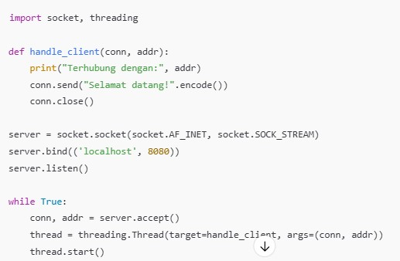
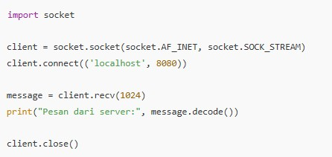
Library Socket
server.py
Untuk menguji koneksi:
client.py

Slide 21
Library Socket
Alur Logika Program
Client 1 ─────────┐
Client 2 ─────────┤──▶ Server listening di port 8080
Client 3 ─────────┘
1️ Server menunggu koneksi
2️ Client terhubung → server buat thread baru
3️ Thread kirim "Selamat datang!" ke client
4️ Thread tutup koneksi client
5️ Server kembali menunggu koneksi berikutnya

Slide 22
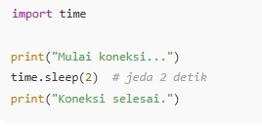
Library Socket
4. time
Fungsi utama: Mengatur jeda (delay), mencatat waktu, atau menghitung lama proses.Digunakan untuk:
Delay antara pengiriman pesan
Timeout koneksi
Logging waktu transaksi
waktu.py
Alur Logika Program :
Mulai koneksi...
↓
(Pause 2 detik menggunakan time.sleep)
↓
Koneksi selesai.

Slide 23
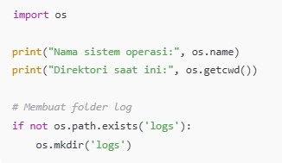
Library Socket
5. os
Fungsi utama: Berinteraksi dengan sistem operasi.Digunakan untuk:
Mengakses file atau direktori (misalnya log server)
Menangani path dan environment
Menjalankan perintah sistem
os_example.py

Slide 24
Library Socket
Alur Logika Program
Mulai
↓
Import library os
↓
Tampilkan jenis sistem operasi
↓
Tampilkan direktori kerja saat ini
↓
Periksa apakah folder "logs" ada
↓
Jika belum ada → buat folder
↓
Selesai

Slide 25
03
Implementasi Client-Server
New Product Introduction Introduction Of The ProductNew Product Introduction Introduction Of The Product

Slide 26
Implementasi Client-Server
Dalam pemrograman jaringan, model client–server digunakan agar dua perangkat (atau dua program) bisa berkomunikasi melalui jaringan.
Server: pihak yang menyediakan layanan (menunggu permintaan).
Client: pihak yang meminta layanan (mengirim permintaan ke server).
Komunikasi ini bisa dilakukan menggunakan dua protokol utama, yaitu TCP (Transmission Control Protocol) dan UDP (User Datagram Protocol).

Slide 27
Implementasi Client-Server
1. TCP (Transmission Control Protocol)
Karakteristik:
Bersifat connection-oriented → harus membuat koneksi terlebih dahulu sebelum bertukar data.
Menjamin keandalan data → data yang dikirim pasti sampai, dan dalam urutan yang benar.
Contoh aplikasi: web (HTTP/HTTPS), email (SMTP), FTP.

Slide 28
Implementasi Client-Server
Alur TCP Client–Server:
Server:
Membuat socket (socket.socket()).
Mengikat socket ke IP dan port (bind()).
Menunggu koneksi (listen() dan accept()).
Menerima data (recv()), mengirim balasan (send()).
Client:
Membuat socket.
Menghubungkan ke server (connect()).
Mengirim data (send()).
Menerima balasan (recv()).

Slide 29
Implementasi Client-Server
Server (tcp_server.py)
import socket
server = socket.socket(socket.AF_INET, socket.SOCK_STREAM)
server.bind(('localhost', 8080))
server.listen(1)
print("Menunggu koneksi...")
conn, addr = server.accept()
print("Terhubung dengan:", addr)
data = conn.recv(1024).decode()
print("Pesan:", data)
conn.send("Halo dari server!".encode())
conn.close()

Slide 30
Implementasi Client-Server
Client (tcp_client.py)
import socket
client = socket.socket(socket.AF_INET, socket.SOCK_STREAM)
client.connect(('localhost', 8080))
client.send("Halo server!".encode())
print(client.recv(1024).decode())
client.close()

Slide 31
Implementasi Client-Server
2. UDP (User Datagram Protocol)
Karakteristik:
Bersifat connectionless → tidak perlu koneksi permanen.
Lebih cepat, tapi tidak menjamin keutuhan data (data bisa hilang atau tidak berurutan).
Cocok untuk aplikasi real-time seperti video streaming, VoIP, dan game online.

Slide 32
Implementasi Client-Server
Alur UDP Client–Server:
Server:
Membuat socket (socket.AF_INET, socket.SOCK_DGRAM).
Mengikat ke alamat (bind()).
Menerima data (recvfrom()), mengirim balasan (sendto()).
Client:
Mengirim data ke server (sendto()).
Menerima balasan (recvfrom()).

Slide 33
Implementasi Client-Server
Server (udp_server.py)
import socket
server = socket.socket(socket.AF_INET, socket.SOCK_DGRAM)
server.bind(('localhost', 8081))
print("Menunggu pesan...")
while True:
data, addr = server.recvfrom(1024)
print("Pesan dari client:", data.decode())
server.sendto("Halo dari server UDP!".encode(), addr)

Slide 34
Implementasi Client-Server
Client (udp_client.py)
import socket
client = socket.socket(socket.AF_INET, socket.SOCK_DGRAM)
client.sendto("Halo server UDP!".encode(), ('localhost', 8081))
data, server = client.recvfrom(1024)
print("Balasan:", data.decode())
client.close()

Slide 35
Kesimpulan
Poin | Penjelasan
Dasar penting network programming | Karena semua komunikasi data di internet menggunakan protokol seperti TCP dan UDP.
TCP | Mengutamakan keandalan dan koneksi tetap.
UDP | Mengutamakan kecepatan dan efisiensi.
Implementasi Python | Menggunakan library socket.
Tujuan utama | Menghubungkan dua program (client dan server) agar bisa saling mengirim dan menerima data.

Slide 36
TERIMA
KASIH
Tim Penyusun:
1. Ary Bima Kurniawan
2. Agry Alfiah
3. Isni Oktria
PROGRAM STUDI INFORMATIKA
UNIVERSITAS GUNADARMA

